Slide 1
과목_학년학기_단원 | suh_h_0301_03
차시명 | 09~10 단원을 마무리해요
파일명 | suh_h_0301_03_0910
검토 | 담당
수학팀 | 박종민
문서 HISTORY
번호 | 버전 | 문서 작성일 | 내용 비고 | 작성자 (내선번호) | 검토자
1 | V 1.0 | 2022.01.19 | 문서 발생 | 노유림
2 | V 1.0 | 2022.02.12 | 1차 검수 |  | 박종민
3 | V 2.0 | 2022.02.15 | 수정 |  | 오승태
4 | V 2.0 | 2022.02.16 | 2차 검수 |  | 김예림
5
6
7
8
9
10
11

Slide 2
학습 단계 | 자료명 |  | 프레임 수 | 교과서 정보 | 파일명 | 자료 형태
도입 | 나만의 수학 만들기 | [나만의 수학 만들기] 내가 고르는 나눗셈 카드 | 1 | 수학 70쪽, 수학 익힘 50~51쪽 | suh_h_0301_03_0910_101_1.html | Html5
도입 | 학습 목표 | 이번 시간에 배울 내용 | 1 |  | suh_h_0301_03_0910_102_1.html | Html5
전개 | 문제 | 문제 1 | 1 | 수학 71쪽, 수학 익힘 50~51쪽 | suh_h_0301_03_0910_201_1.html | Html5
전개 | 문제 | 문제 2 | 1 | 수학 71쪽, 수학 익힘 50~51쪽 | suh_h_0301_03_0910_202_1.html | Html5
전개 | 문제 | 문제 3 | 1 | 수학 72쪽, 수학 익힘 50~51쪽 | suh_h_0301_03_0910_203_1.html | Html5
전개 | 문제 | 문제 4 | 1 | 수학 72쪽, 수학 익힘 50~51쪽 | suh_h_0301_03_0910_204_1.html | Html5
전개 | 문제 | 문제 5 | 1 | 수학 72쪽, 수학 익힘 50~51쪽 | suh_h_0301_03_0910_205_1.html | Html5
전개 | 문제 | 문제 6 | 1 | 수학 72쪽, 수학 익힘 50~51쪽 | suh_h_0301_03_0910_206_1.html | Html5
전개 | 문제 | 문제 7 | 1 | 수학 73쪽, 수학 익힘 50~51쪽 | suh_h_0301_03_0910_207_1.html | Html5
전개 | 문제 | 문제 8 | 1 | 수학 73쪽, 수학 익힘 50~51쪽 | suh_h_0301_03_0910_208_1.html | Html5
전개 | 문제 | 문제 9 | 1 | 수학 73쪽, 수학 익힘 50~51쪽 | suh_h_0301_03_0910_209_1.html | Html5
정리 | 스스로 평가 | [스스로 평가해 볼까요] | 1 | 수학 73쪽, 수학 익힘 50~51쪽 | suh_h_0301_03_0910_301_1.html | Html5
정리 | 차시 예고 | 다음 시간에 배울 내용 | 1 |  | suh_h_0301_03_0910_302_1.html | Html5
총 프레임 수 |  |  | 13

Slide 3
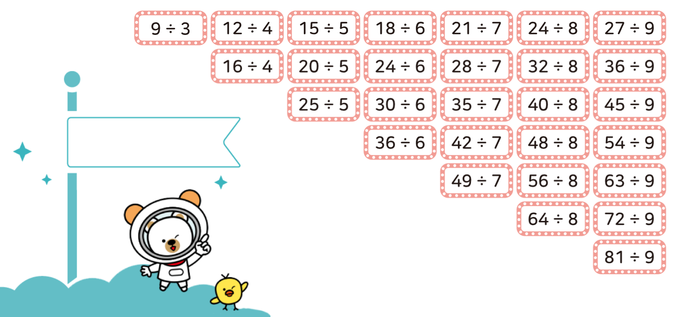






3-1
3. 나눗셈
suh_h_0301_03_0910_101_1
0910 단원을 마무리해요
Θ Description & Function
나눗셈 카드 중 하나를 골라 다음 활동을 해 봅시다.
이미지에 텍스트 새로 쓰기.
예 보기 버튼 클릭 시 나타남. 처음에는 나타나지 않음.
이너버튼 (페이지 3개)
예 보기 버튼을 클릭하면 예시 답안 나타남. 다시하기로 토글됨.
#1
내가 고른 나눗셈 카드
#2
완료
#3
#4
삽화 파일명 | 1.Sgv ~ 28.sgv / drag_bg.png 한대희 3-1 지도서\app\resource\contents\lesson03\ops\3\images\3_finish_arrange

Slide 4





3-1
3. 나눗셈
suh_h_0301_03_0910_101_1
0910 단원을 마무리해요
Θ Description & Function
나눗셈 카드 중 하나를 골라 다음 활동을 해 봅시다.
예 약물 사용.
답 칸 클릭하면 답 나타남. 정답 확인 버튼은 정답 가리기로 토글 됨.
내가 고른 나눗셈 카드
#1
나누어지는 수
15
5
나누는 수
몫
3
완료
#2
삽화 파일명 | 3.sgv / drag_bg.png 한대희 3-1 지도서\app\resource\contents\lesson03\ops\3\images\3_finish_arrange

Slide 5
3-1
3. 나눗셈
suh_h_0301_03_0910_101_1
0910 단원을 마무리해요
Θ Description & Function
나눗셈 카드 중 하나를 골라 다음 활동을 해 봅시다.
예 약물 사용.
답 칸 클릭하면 답 나타남. 정답 확인 버튼은 정답 가리기로 토글 됨.
물음 3
아래의 나눗셈식으로 해결할 수 있는 실생활 문제를 만들어 보세요.
#1
15÷5=3
#1
사탕 15개를 5명에게 똑같이 나누어 준다면 한 명에게 사탕을
3개씩 줄 수 있습니다.
완료
#2

Slide 6
3-1
3. 나눗셈
suh_h_0301_03_0910_102_1
0910 단원을 마무리해요
Θ Description & Function
#1
[이번 시간에 배울 내용]
1
이번 시간에는 무엇을 배울까요?
나눗셈이 이루어지는 실생활 상황을 통하여 나눗셈의 의미를 알고, 곱셈과 나눗셈의 관계를 이해할 수 있습니다.
나누는 수가 한 자리 수인 나눗셈의 계산 원리를 이해하고 그 계산을 할 수 있으며, 나눗셈에서 몫과 나머지의 의미를 알 수 있습니다.
완료

Slide 7
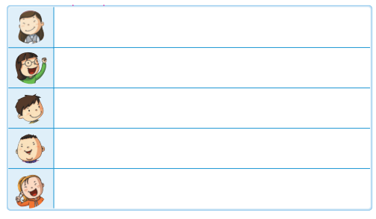
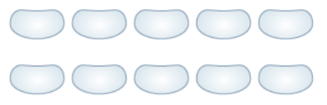
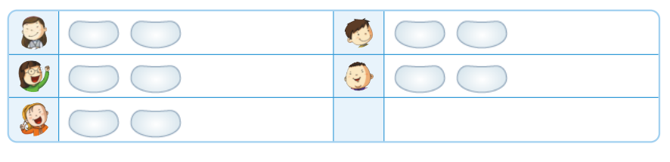

3-1
3. 나눗셈
suh_h_0301_03_0910_201_1
0910 단원을 마무리해요
Θ Description & Function
1
찹쌀떡 10개를 5명이 똑같이 나누어 먹으려고 합니다. 찹쌀떡이 남지 않을 때까지 차례대로 1개씩 나누어 주고, 한 명이 몇 개씩 먹을 수 있는지 구해 보세요.
지시문 약물 - 볼드 : 찹쌀떡, 드래그
드래그 앤 드롭 기능 - #3의 찹쌀떡을 #2의 표에 하나씩 드롭. - 전자저작물 참고 3_6_02.html 한대희 3-1 지도서\app\resource\contents\lesson03\ops\3
라인 박스 사용.
풀이 확인 버튼 클릭 시 풀이 팝업 창 (다음 슬라이드)
답 칸 클릭하면 답 나타남. 정답 확인 버튼은 정답 가리기로 토글 됨.
#1
찹쌀떡을 드래그하여 표로 옮기세요.
#2
i
#3
#2 Dvd 이미지는 2열로 되어있음
5.드래그퀴즈에 입력칸을 정답칸으로 수정시 정답확인이 제대로 동작안함.
2개
#4
#5
삽화 파일명 | 3_6_02_01.sgv / 3_6_02_02.png 한대희 3-1 지도서\app\resource\contents\lesson03\ops\3\images\3_6

Slide 8

3-1
3. 나눗셈
suh_h_0301_03_0910_201_1
0910 단원을 마무리해요
Θ Description & Function
1
찹쌀떡 10개를 5명이 똑같이 나누어 먹으려고 합니다. 찹쌀떡이 남지 않을 때까지 차례대로 1개씩 나누어 주고, 한 명이 몇 개씩 먹을 수 있는지 구해 보세요.
<풀이 화면 클릭 시 보이는 화면>
찹쌀떡을 드래그하여 표로 옮기세요.
i
찹쌀떡 10개를 5명이 똑같이 나누려면 한 명은 2개씩 먹을 수 있습니다.
2개
완료
삽화 파일명 | 3_6_02_01.sgv / 3_6_02_02.png 한대희 3-1 지도서\app\resource\contents\lesson03\ops\3\images\3_6

Slide 9


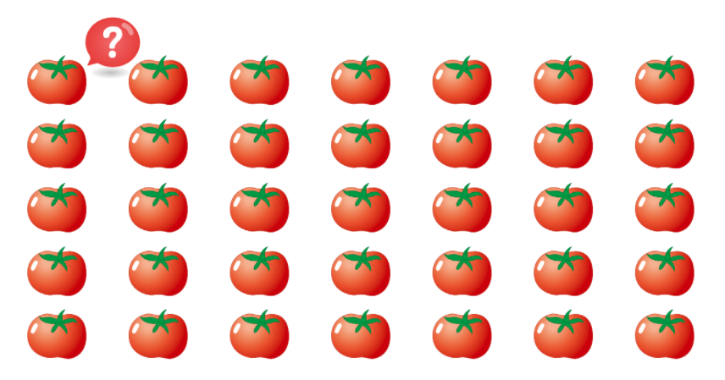
3-1
3. 나눗셈
suh_h_0301_03_0910_202_1
0910 단원을 마무리해요
Θ Description & Function
토마토 35개를 한 바구니에 5개씩 담으면 모두 몇 바구니가 되는지 구해 보세요.
전자저작물에서 물음표 표시를 손가락 버튼으로 대체. 각각의 손가락 버튼을 클릭 시 전자 저작물의 효과와 동일하게 나타남. -전자저작물 참고 http://ebook.tsherpa.co.kr/webdata/15/2021test/math31_H/viewer/contents/index.html?contentInformationURL=../../resource/contents/lesson03/&pageName=3_5_01.html
정답 선은 처음에는 나타나지 않음. #1 클릭 시 나타남.
답 칸 클릭하면 답 나타남. 정답 확인 버튼은 정답 가리기로 토글 됨.
2
#1
#2
7바구니
완료
#3
삽화 파일명 | 3_6_03_01.png 한대희 3-1 지도서\app\resource\contents\lesson03\ops\3\images\3_6

Slide 10

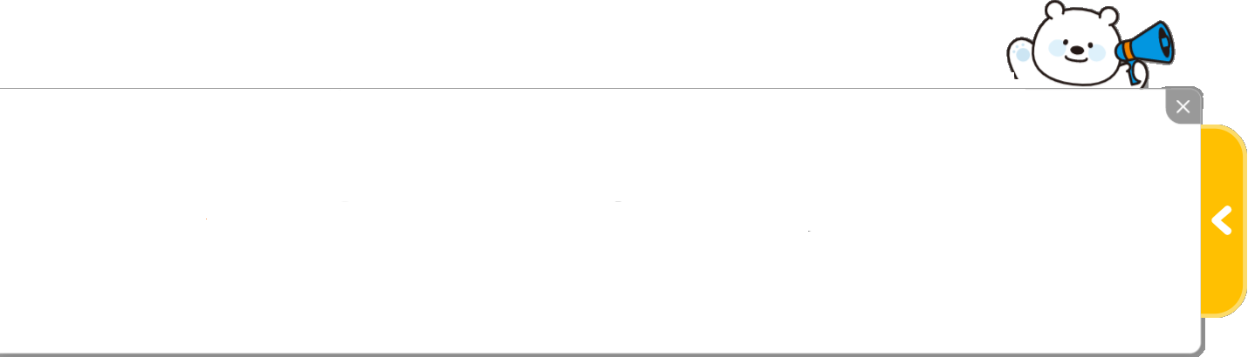

3-1
3. 나눗셈
suh_h_0301_03_0910_203_1
0910 단원을 마무리해요
Θ Description & Function
3
한 명이 9알씩 받는다면 모두 몇 명이 받을 수 있는지 나눗셈식으로 나타내 보세요.
가로 팝업 창 사용. -처음에 팝업 열린 화면으로 - 참고 링크 http://cdata.tsherpa.co.kr/tsherpa/MultiMedia/Flash/2020/curri/index.html?flashxmlnum=soboro2&classa=A8-C1-62-KK-KA-02-03-04-0-0-0-0&classno=AA_SAMPLE/nproto_sample/DA/nproto_suh_504.html
#1
[
3
~
4
]
포도알 27알을 남김없이 똑같이 나누어 주려고 합니다. 물음에 답해 보세요.
27
÷
9
=
3
완료

Slide 11

3-1
3. 나눗셈
suh_h_0301_03_0910_203_1
0910 단원을 마무리해요
Θ Description & Function
3
한 명이 9알씩 받는다면 모두 몇 명이 받을 수 있는지 나눗셈식으로 나타내 보세요.
클릭 시 대발문 가로 팝업 창 나타남.
풀이 미니 팝업창 (다음 슬라이드)
답 칸 클릭하면 답 나타남. 정답 확인 버튼은 정답 가리기로 토글 됨.
#1
27
÷
9
=
3
완료
#2
#3
삽화 파일명 | 3_6_04_01.png 한대희 3-1 지도서\app\resource\contents\lesson03\ops\3\images\3_6

Slide 12
3-1
3. 나눗셈
suh_h_0301_03_0910_203_1
0910 단원을 마무리해요
Θ Description & Function
3
한 명이 9알씩 받는다면 모두 몇 명이 받을 수 있는지 나눗셈식으로 나타내 보세요.
<풀이 화면 선택 시 보이는 화면>
한 명이 9알씩 받는다면 모두 몇 명이 받을 수 있는지 나눗셈식으로 나타내 보세요.
3
÷
=
포도알 27알을 9알씩 나누어 준다면 총 3명이 받을 수 있습니다.
27
9
3
완료
삽화 파일명 | 3_6_04_01.png 한대희 3-1 지도서\app\resource\contents\lesson03\ops\3\images\3_6

Slide 13
3-1
3. 나눗셈
suh_h_0301_03_0910_203_1
0910 단원을 마무리해요
Θ Description & Function
4
9명에게 똑같이 나누어 준다면 한 명에게 몇 알씩 줄 수 있는지 나눗셈식으로 나타내 보세요.
클릭 시 대발문 가로 팝업 창 나타남.
풀이 미니 팝업창 (다음 슬라이드)
답 칸 클릭하면 답 나타남. 정답 확인 버튼은 정답 가리기로 토글 됨.
#1
27
÷
9
=
3
완료
#2
#3
삽화 파일명 | 3_6_04_01.png 한대희 3-1 지도서\app\resource\contents\lesson03\ops\3\images\3_6

Slide 14
3-1
3. 나눗셈
suh_h_0301_03_0910_203_1
0910 단원을 마무리해요
Θ Description & Function
4
9명에게 똑같이 나누어 준다면 한 명에게 몇 알씩 줄 수 있는지 나눗셈식으로 나타내 보세요.
<풀이 화면 선택 시 보이는 화면>
9명에게 똑같이 나누어 준다면 한 명에게 몇 알씩 줄 수 있는지 나눗셈식으로 나타내 보세요.
3
4
÷
=
포도알 27알을 9명에게 똑같이 나누어 준다면 한 명은 포도알 3알을 받을 수 있습니다.
27
9
3
완료
삽화 파일명 | 3_6_04_01.png 한대희 3-1 지도서\app\resource\contents\lesson03\ops\3\images\3_6

Slide 15


3-1
3. 나눗셈
suh_h_0301_03_0910_205_1
0910 단원을 마무리해요
Θ Description & Function
5
에 공통으로 들어갈 수를 구해 보세요.
약물 사용.
이미지에 텍스트 새로 쓰기.
풀이 미니 팝업창(다음 슬라이드)
답 칸 클릭하면 답 나타남. 정답 확인 버튼은 정답 가리기로 토글 됨.
#1
#2
56÷ =8
8× =56
×8=56
7
완료
#3
#4
삽화 파일명 | 3_6_06_01.sgv 한대희 3-1 지도서\app\resource\contents\lesson03\ops\3\images\3_6

Slide 16
3-1
3. 나눗셈
suh_h_0301_03_0910_205_1
0910 단원을 마무리해요
Θ Description & Function
5
에 공통으로 들어갈 수를 구해 보세요.
<풀이 화면 선택 시 보이는 화면>
56÷ =8
8× =56
×8=56
56÷7=8
7
8×7=56
7×8=56
7
완료

Slide 17

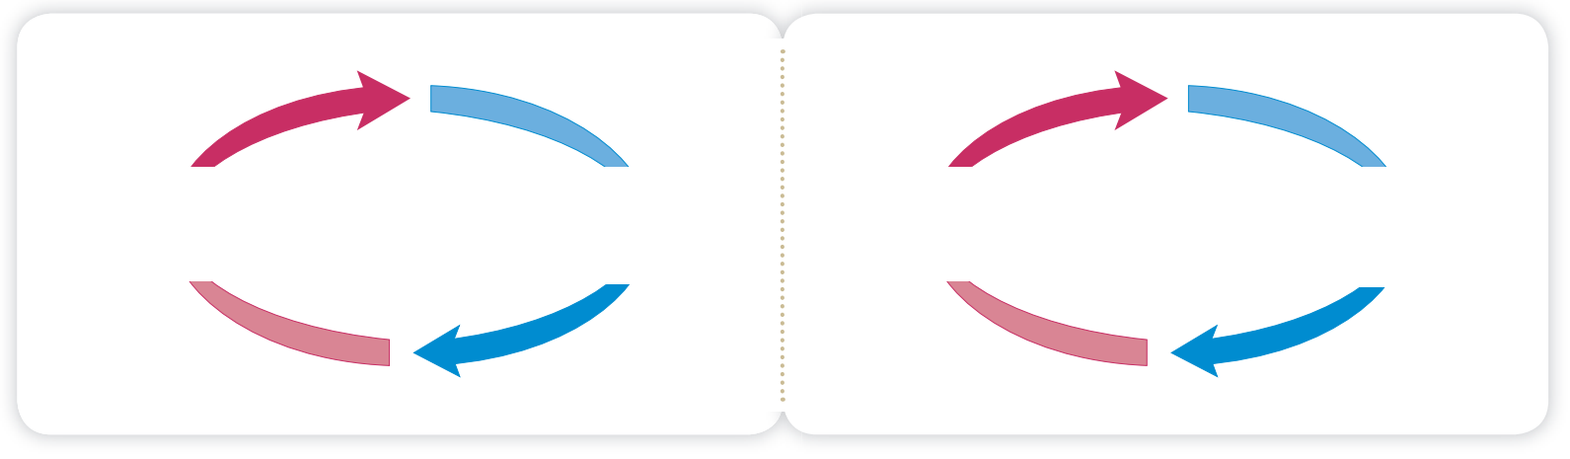
3-1
3. 나눗셈
suh_h_0301_03_0910_206_1
0910 단원을 마무리해요
Θ Description & Function
6
안에 알맞은 수를 써넣으세요.
라인 박스 사용. 삽화 위에 텍스트 삽입.
풀이 미니 팝업창(17 슬라이드)
답 칸 클릭하면 답 나타남. 정답 확인 버튼은 정답 가리기로 토글 됨.
#1
8× =24
24÷8=
×2=18
18÷2=
3
3
9
9
완료
#2
#3
삽화 파일명 | 3_6_07_01.sgv 한대희 3-1 지도서\app\resource\contents\lesson03\ops\3\images\3_6

Slide 18
3-1
3. 나눗셈
suh_h_0301_03_0910_206_1
0910 단원을 마무리해요
Θ Description & Function
6
안에 알맞은 수를 써넣으세요.
<풀이 화면 선택 시 보이는 화면>
8× =24
24÷8=
×2=18
18÷2=
3
3
9
9
24÷8=3
18÷2=9
8×3=24
9×2=18
완료

Slide 19


3-1
3. 나눗셈
suh_h_0301_03_0910_207_1
0910 단원을 마무리해요
Θ Description & Function
7
나눗셈을 계산하고 몫이 큰 차례대로 기호를 써 보세요.
기호 약물 사용.
풀이 미니 팝업창.
답 칸 클릭하면 답 나타남. 정답 확인 버튼은 정답 가리기로 토글 됨.
#1
64÷8
45÷5
36÷6
,
,
완료
#2
#3

Slide 20

3-1
3. 나눗셈
suh_h_0301_03_0910_207_1
0910 단원을 마무리해요
Θ Description & Function
7
나눗셈을 계산하고 몫이 큰 차례대로 기호를 써 보세요.
<풀이 화면 선택 시 보이는 화면>
64÷8
45÷5
36÷6
64÷8=
8×
8
=64
- -
45÷5=
5×
9
=45
36÷6=
6×
6
=36
완료

Slide 21
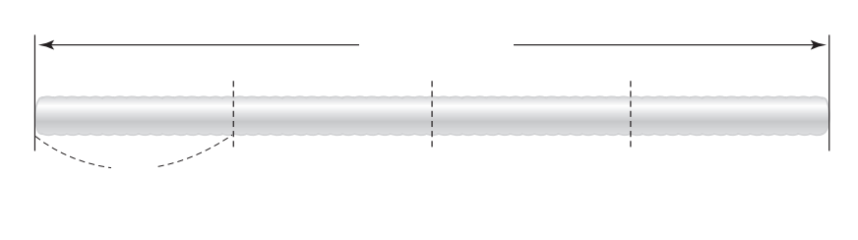
3-1
3. 나눗셈
suh_h_0301_03_0910_208_1
0910 단원을 마무리해요
Θ Description & Function
8
길이가 28 cm인 가래떡을 4조각으로 똑같이 나누면 한 조각은 몇 cm인지 구해 보세요.
삽화에 텍스트 타이핑. - 수직선 맞춰 텍스트 크기 변경.
풀이 미니 팝업창. 풀이 화면은 다음 슬라이드.
답 칸 클릭하면 답 나타남. 정답 확인 버튼은 정답 가리기로 토글 됨.
#1
28 cm
?
7 cm
완료
#2
#3
삽화 파일명 | 3_6_09_01.sgv 한대희 3-1 지도서\app\resource\contents\lesson03\ops\3\images\3_6

Slide 22
3-1
3. 나눗셈
suh_h_0301_03_0910_208_1
0910 단원을 마무리해요
Θ Description & Function
8
길이가 28 cm인 가래떡을 4조각으로 똑같이 나누면 한 조각은 몇 cm인지 구해 보세요.
<풀이 화면 선택 시 보이는 화면>
28 cm
?
7 cm
28÷4=7
완료
삽화 파일명 | 3_6_09_01.sgv 한대희 3-1 지도서\app\resource\contents\lesson03\ops\3\images\3_6

Slide 23

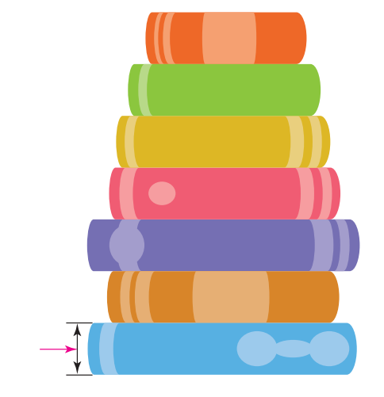
3-1
3. 나눗셈
suh_h_0301_03_0910_209_1
0910 단원을 마무리해요
Θ Description & Function
9
두께가 똑같은 책 7권의 총 두께는 14 cm입니다. 책 한 권의 두께는 몇 cm일까요?
삽화에 텍스트 타이핑. - 수직선 맞춰 텍스트 크기 변경.
풀이 미니 팝업창. 풀이 화면은 다음 슬라이드.
답 칸 클릭하면 답 나타남. 정답 확인 버튼은 정답 가리기로 토글 됨.
2 cm
#1
?
완료
#2
#3
삽화 파일명 | 3_6_10_01.sgv 한대희 3-1 지도서\app\resource\contents\lesson03\ops\3\images\3_6

Slide 24
3-1
3. 나눗셈
suh_h_0301_03_0910_209_1
0910 단원을 마무리해요
Θ Description & Function
9
두께가 똑같은 책 7권의 총 두께는 14 cm입니다. 책 한 권의 두께는 몇 cm일까요?
<풀이 화면 선택 시 보이는 화면>
2 cm
?
14÷7=2
완료

Slide 25

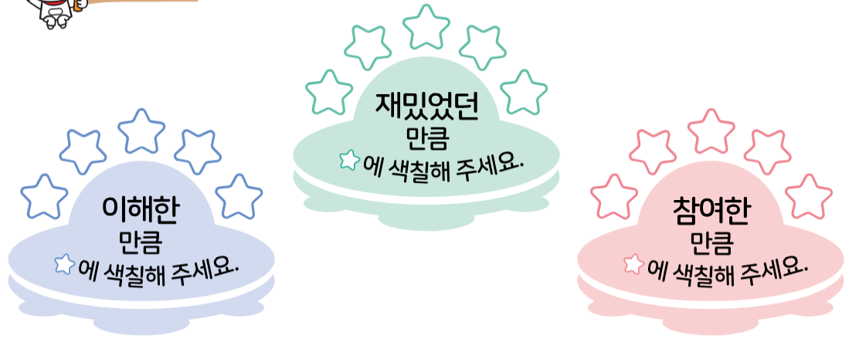
3-1
3. 나눗셈
suh_h_0301_03_0910_301_1
0910 단원을 마무리해요
Θ Description & Function
#1
[스스로 평가해 볼까요] 텍스트 수정
[아이콘 참고 개발물]
https://cdata2.tsherpa.co.kr/tsherpa/MultiMedia/Flash/2020/curri/index.html?flashxmlnum=yrhj07&classa=A8-C1-41-MM-MM-04-02-08-0-0-0-0&classno=MM_41_04/suh_0401_01_0008/suh_0401_01_0008_302_1.html
2. 클릭 시 클릭음 있음
오늘 학습한 내용을 떠올려 보고, 스스로 평가해 봅시다.
재밌었던
만큼
에 색칠해 주세요.
이해한
만큼
에 색칠해 주세요.
참여한
만큼
에 색칠해 주세요.
완료
삽화 파일명 | 이미지 위에 텍스트 새로 쓰기 한대희(2022)/4-1/3_002_2015개정/수학%204-1%20지도서/app/resource/contents/lesson01/ops/1/1_8_11.html

Slide 26

3-1
3. 나눗셈
suh_h_0301_03_0910_302_1
0910 단원을 마무리해요
Θ Description & Function
#1
[다음 시간에 배울 내용]
1
다음 시간에는 무엇을 배울까요?
재밌게 놀이를 해요 (그림을 완성하기)
74~75쪽
완료

